Slide 1

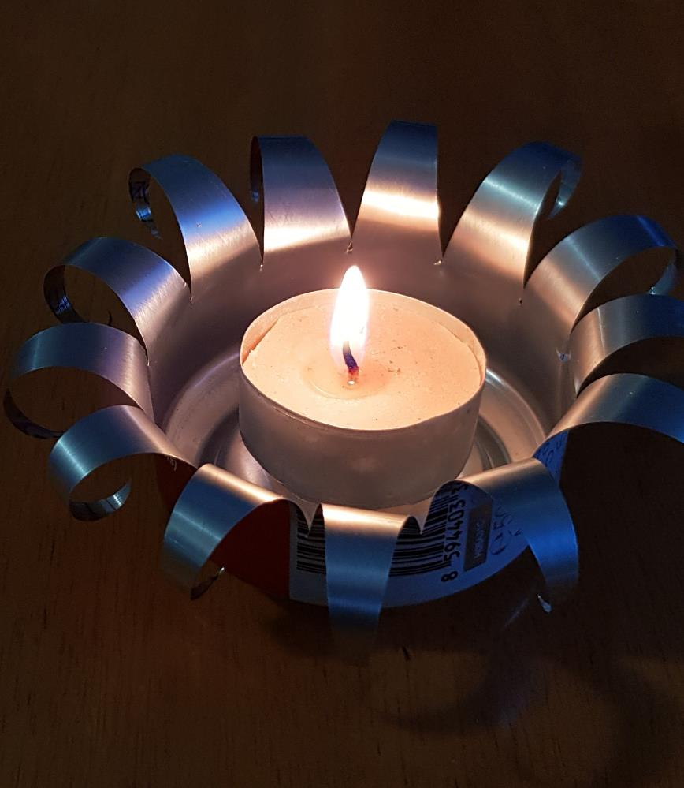
IZDELAVA SVEČNIKA IZ PLOČEVINKE
Martin Knuplež,
OŠBI

Slide 2
KAJ POTREBUJEŠ ZA IZDELAVO SVEČNIKA?
GRADIVA:
pločevinka (embalaža za napitek),
list papirja A4 (primernejši je kariran)
ORODJE IN PRIBOR:
svinčnik in trikotnik,
lepilni trak,
škarjice za papir,
rokavice za gospodinjstvo.

Slide 3
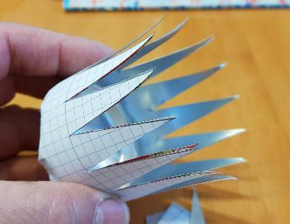
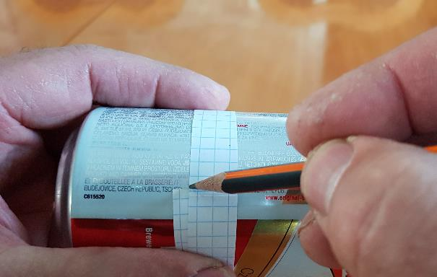
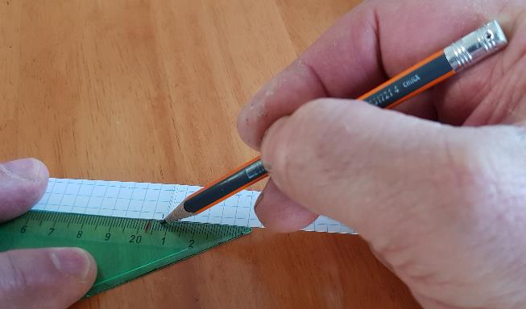
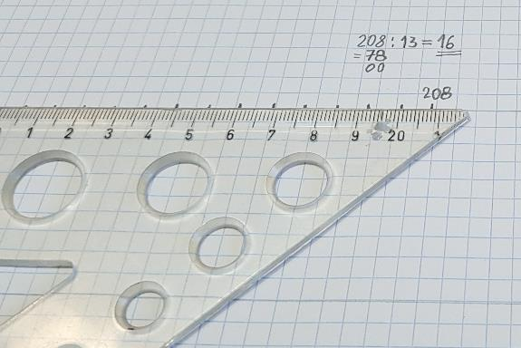
IZDELAVA ŠABLONE
1. Od lista A4 odreži po daljši stranici približno 2 cm širok trak.
2. Trak ovij okrog pločevinke in označi obseg pločevinke.
3. Trak poravnaj in izmeri dolžino obsega. V tem primeru je obseg pločevinke 208 mm.
4. Dolžino obsega razdeli na želeno število krakov. V našem primeru je 13 krakov, širokih po 16 mm.

Slide 4
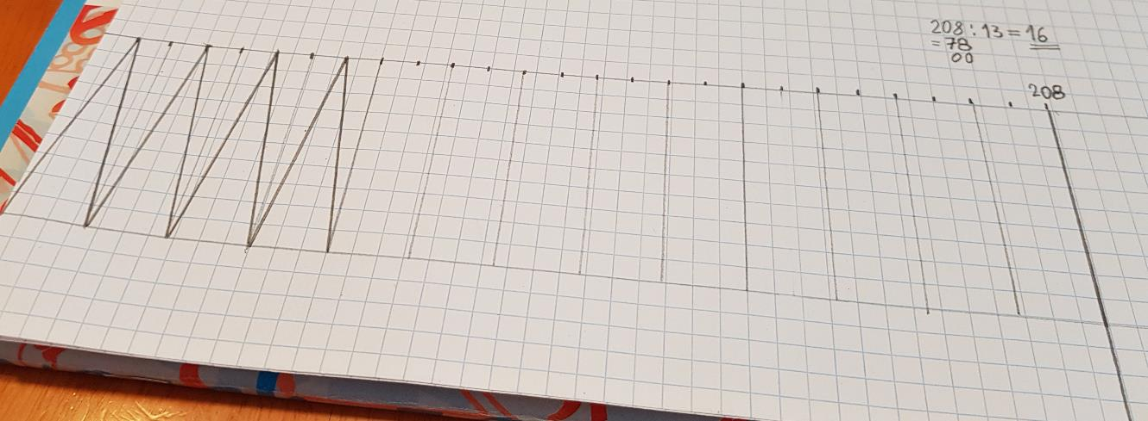
IZDELAVA ŠABLONE
5. Preostali del lista A4 obrnemo v ležeči položaj. Od spodnjega roba lista navzgor odmerimo razdaljo, ki bo predstavljala globino svečnika. V našem primeru je ta razdalja 25 mm.
6. Od te razdalje odmerimo še višino krakov. Lahko je poljubna. V našem primeru je 50 mm.
7. Od levega roba lista odmerimo dolžino, ki predstavlja obseg pločevinke (208 mm). To razdaljo razdelimo na število krakov. V našem primeru imamo 13 krakov s širinami po 16 mm.
8. Kraki so lahko različnih oblik. Zaželeno je, da narišeš svojo. V našem primeru so kraki trikotne oblike, zato označimo še točke vrhov trikotnikov, ki so na sredinah širin krakov.

Slide 5
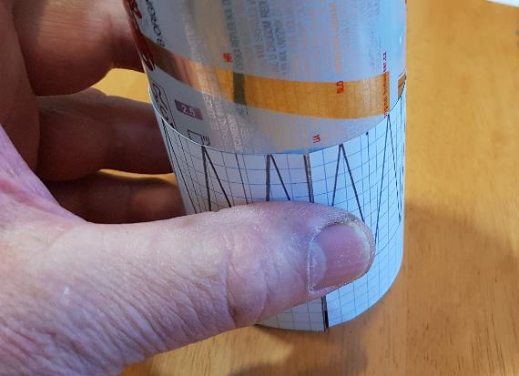
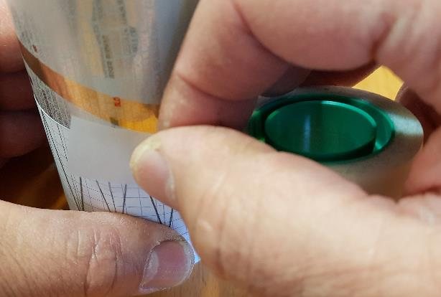
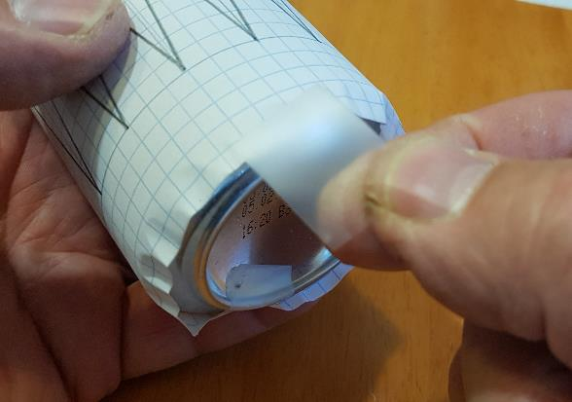
PRITRJEVANJE ŠABLONE
1. S škarjicami izrežemo (izstrižemo) iz lista pravokotnik, ki predstavlja zunanje robove šablone.
2. Pločevinko postavimo na mizo in okrog nje ovijemo šablono tako, da se dotika mize.
3. Z lepilnim trakom prilepimo šablono na pločevinko po celotnem zgornjem robu.
4. Spodnji rob šablone prilepimo na dno pločevinke na treh ali štirih mestih. Na ta način dosežemo, da se ne premika, ko izrežemo večino krakov.

Slide 6
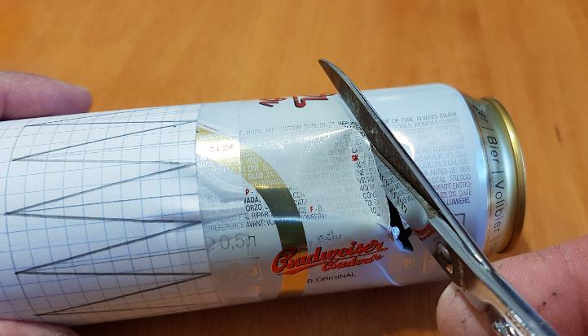
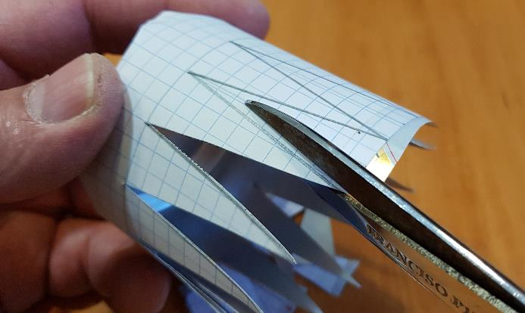
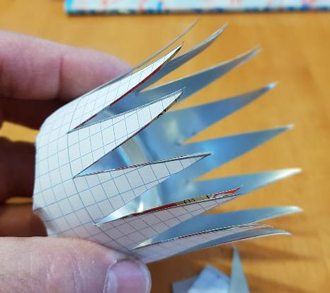
IZREZOVANJE
Pri izrezovanju bodi zelo previden! nekateri robovi so ostri in koničasti! Pri delu uporabi rokavice, lahko za gospodinjstvo.
1. S koničastim delom škarjic napravi luknjo v pločevinko. Pločevinko odreži do roba lepilnega traku.
2. S škarjicami izreži po šabloni odvečno gradivo. Pri delu bodi pazljiv!
3. Previdno odstrani ostanke šablone.

Slide 7
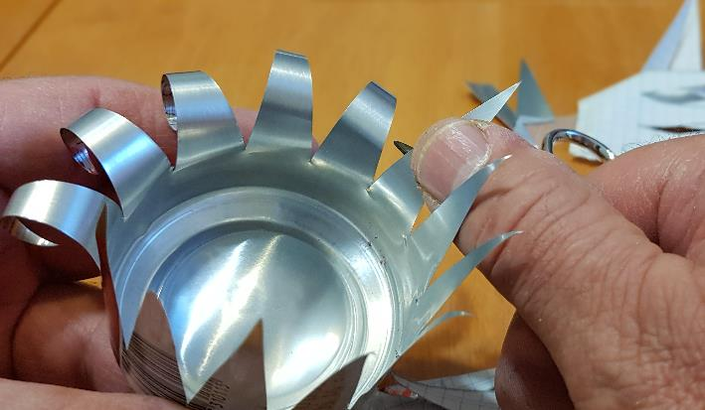
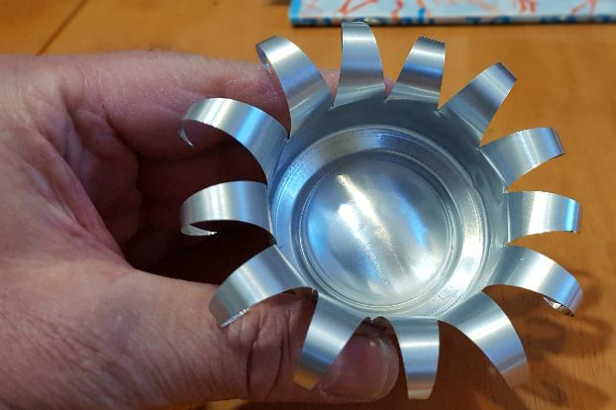
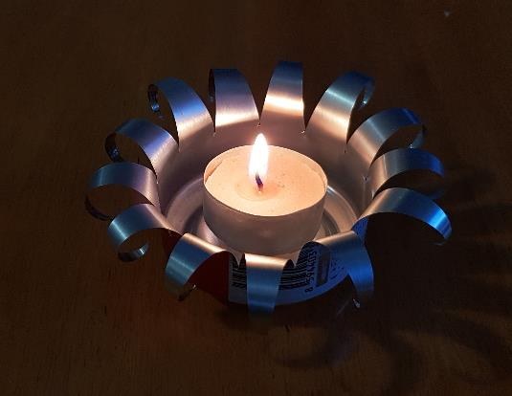
KRIVLJENJE KRAKOV
Pri krivljenju krakov bodi zelo previden! Nekateri robovi so ostri in koničasti! Pri delu uporabi rokavice, lahko za gospodinjstvo.
1. Na najširši del roba kraka nastavi z zunanje strani rezilo škarjic. S palcem pritisni pločevino ob rezilo škarjic in počasi previdno potegni navzgor. Pločevina se ukrivi v lep lok.
2. Postopek ponovi pri vseh krakih!
Krake svečnika lahko oblikuješ po svoje. Variant je res ogromno in zaželeno je, da najdeš svojo!
V svečnik lahko postaviš čajno svečko. Če pa želiš, lahko svoj svečnik prineseš v šolo, kjer bomo dodali še konico, na katero boš lahko nataknil navadno svečko.

Slide 8

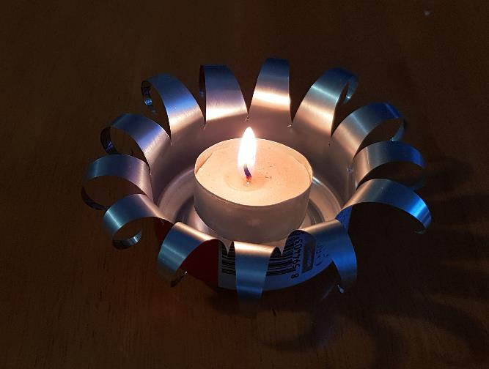
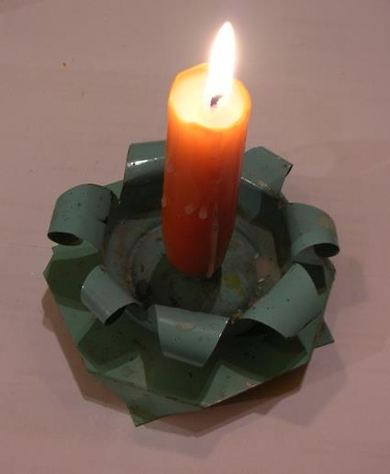
VELIKO ZABAVE IN USTVARJALNOSTI PRI DELU!

